Slide 1
クラウドソーシングを用いた感情分析
2021/03/23 渡邉真悟

Slide 2
発表の内容
【目的】
・人間の顔写真から感情を分類する機械学習モデルの構築
【実験】
・AMTにて画像をラベル付けしてもらうタスクを依頼した。
・その結果を用いて感情を判定する機械学習モデルを構築した。
【結果】
・テストデータの正解率は約33%にしかならなかった。
・人間でも難しい場合での間違いと、特定の不正解クラスを
答える場合が目立った。

Slide 3
やったこと
Workerに
タスクを依頼
学習モデルを
作成
テスト

Slide 4

Workerにタスクを依頼
顔画像のオープンデータを用いて人間の表情がどんな感情かをタグ付けしてもらうタスクを依頼
What expression is this guy?
happy
fear
angry
sad

Slide 5
学習モデルを作成
テスト
VGG16をFine-tuning
未知の顔画像から予測させる

Slide 6

使用したデータセットについて
・kaggleで提供されている MMA FACIAL EXPRESSION を使用
学習用データをクラウドソーシングでラベル付け
検証用とテスト用のデータはオリジナルのものを使用
・用いるラベルは以下の7種類

Slide 7
クラウドソーシングの詳細
・AMTにて実験
・画像1枚につき $0.01
・1画像あたり3人の Worker が解答

Slide 8
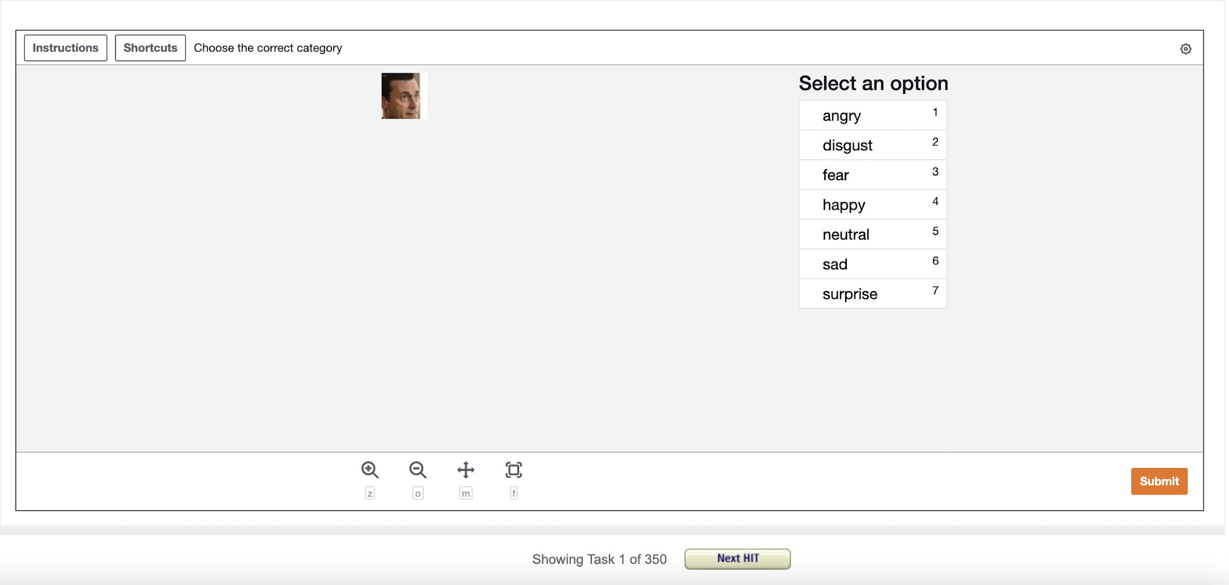
タスクの最終設計 UI 1回目

Slide 9
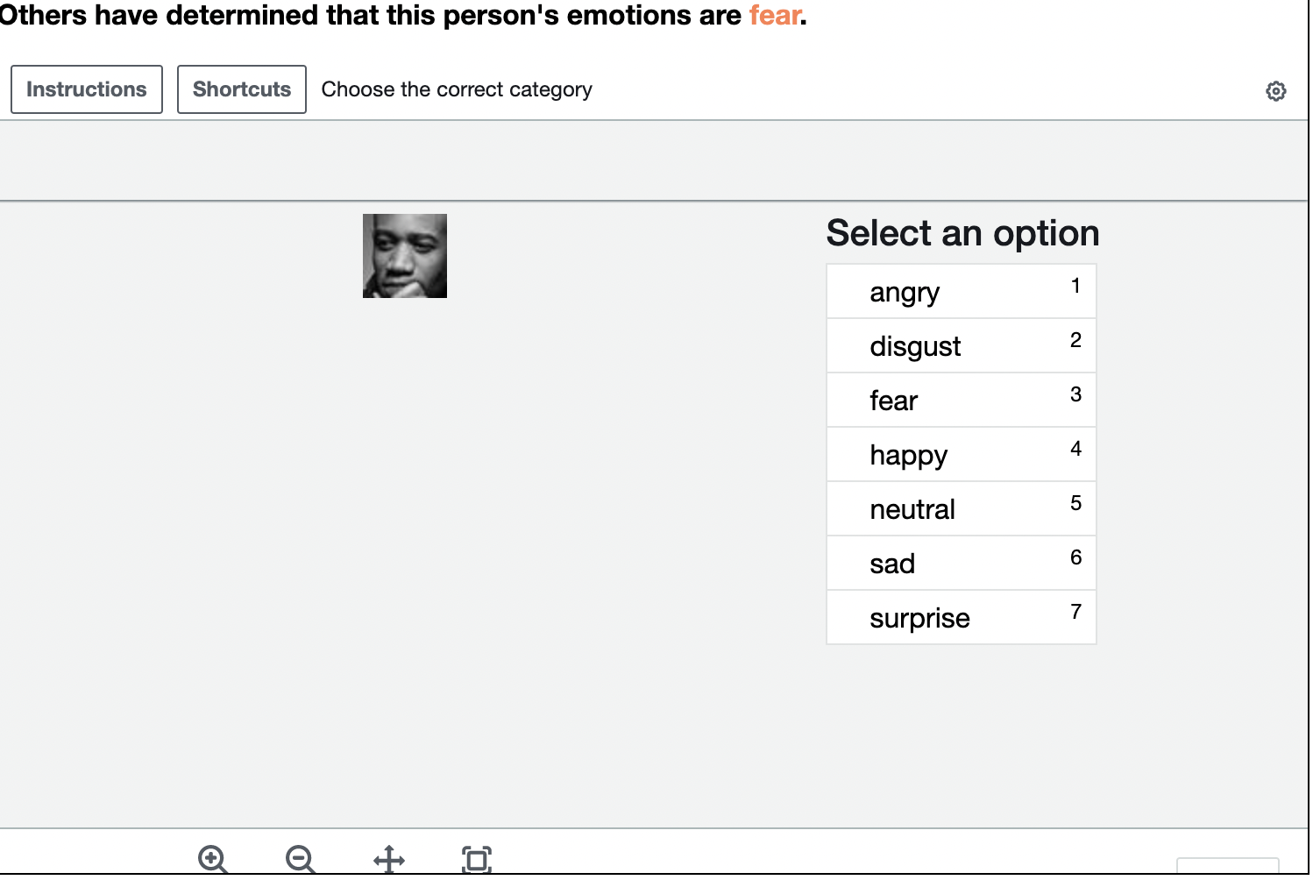
タスクの最終設計 UI 2回目
正解ラベルをヒントとして表示

Slide 10
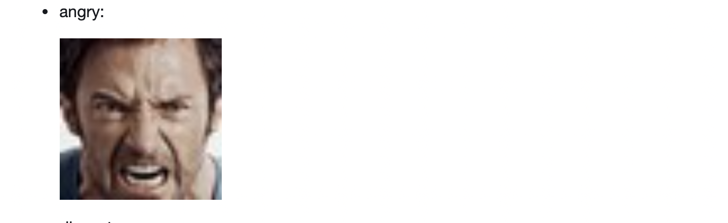
タスクの最終設計 Instraction 2回目
Look at the picture and imagine what the expression of the person in the picture would look like. Then, choose the best category you thought.
Other people's predictions are written this way as a hint.
'Others have determined that this person's emotions are angry'
Therefore, if you are not sure whether your prediction is true or not, please refer to the predictions of others listed above.
Here're Just some of examples below.

Slide 11
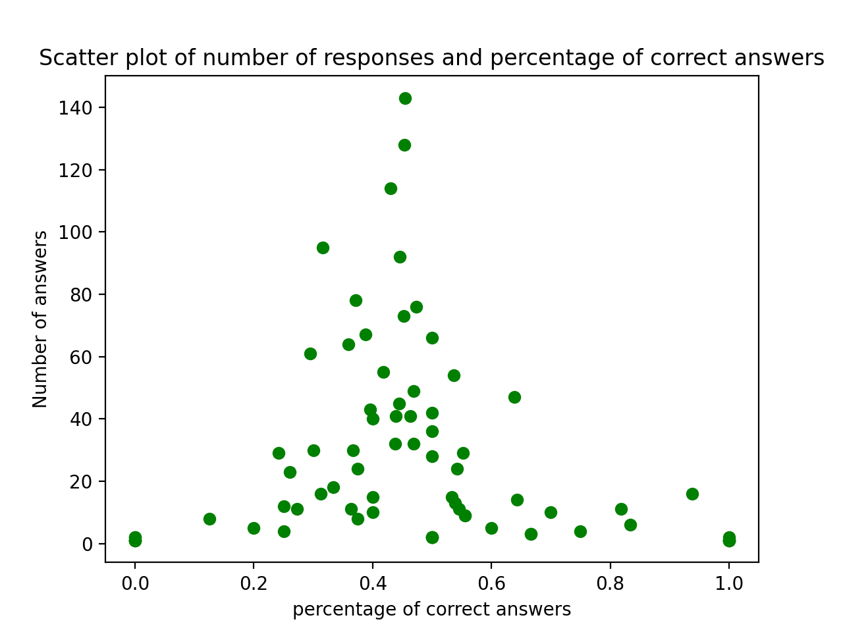
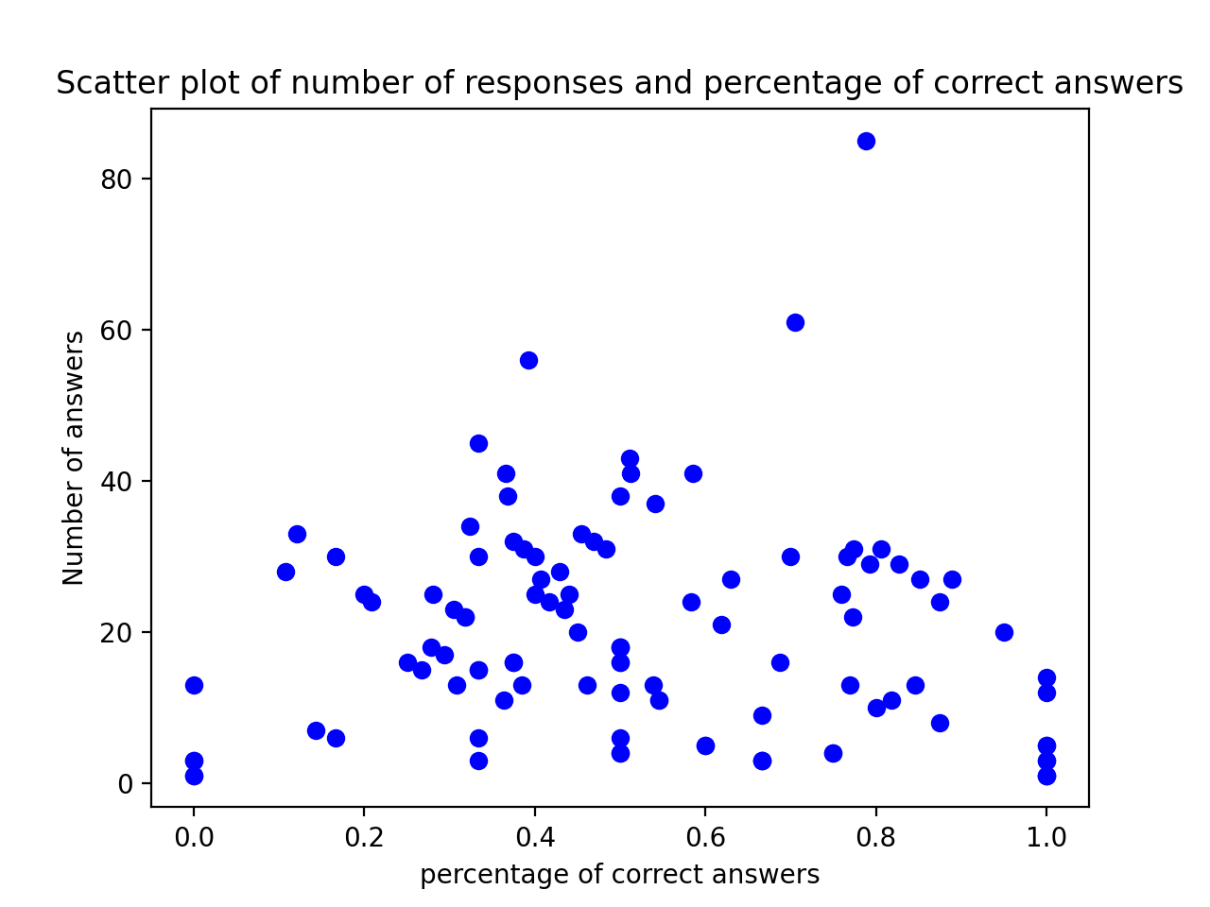
AMTの結果について ワーカーの特徴
緑が1回目 青が2回目（ヒントありのとき）

Slide 12
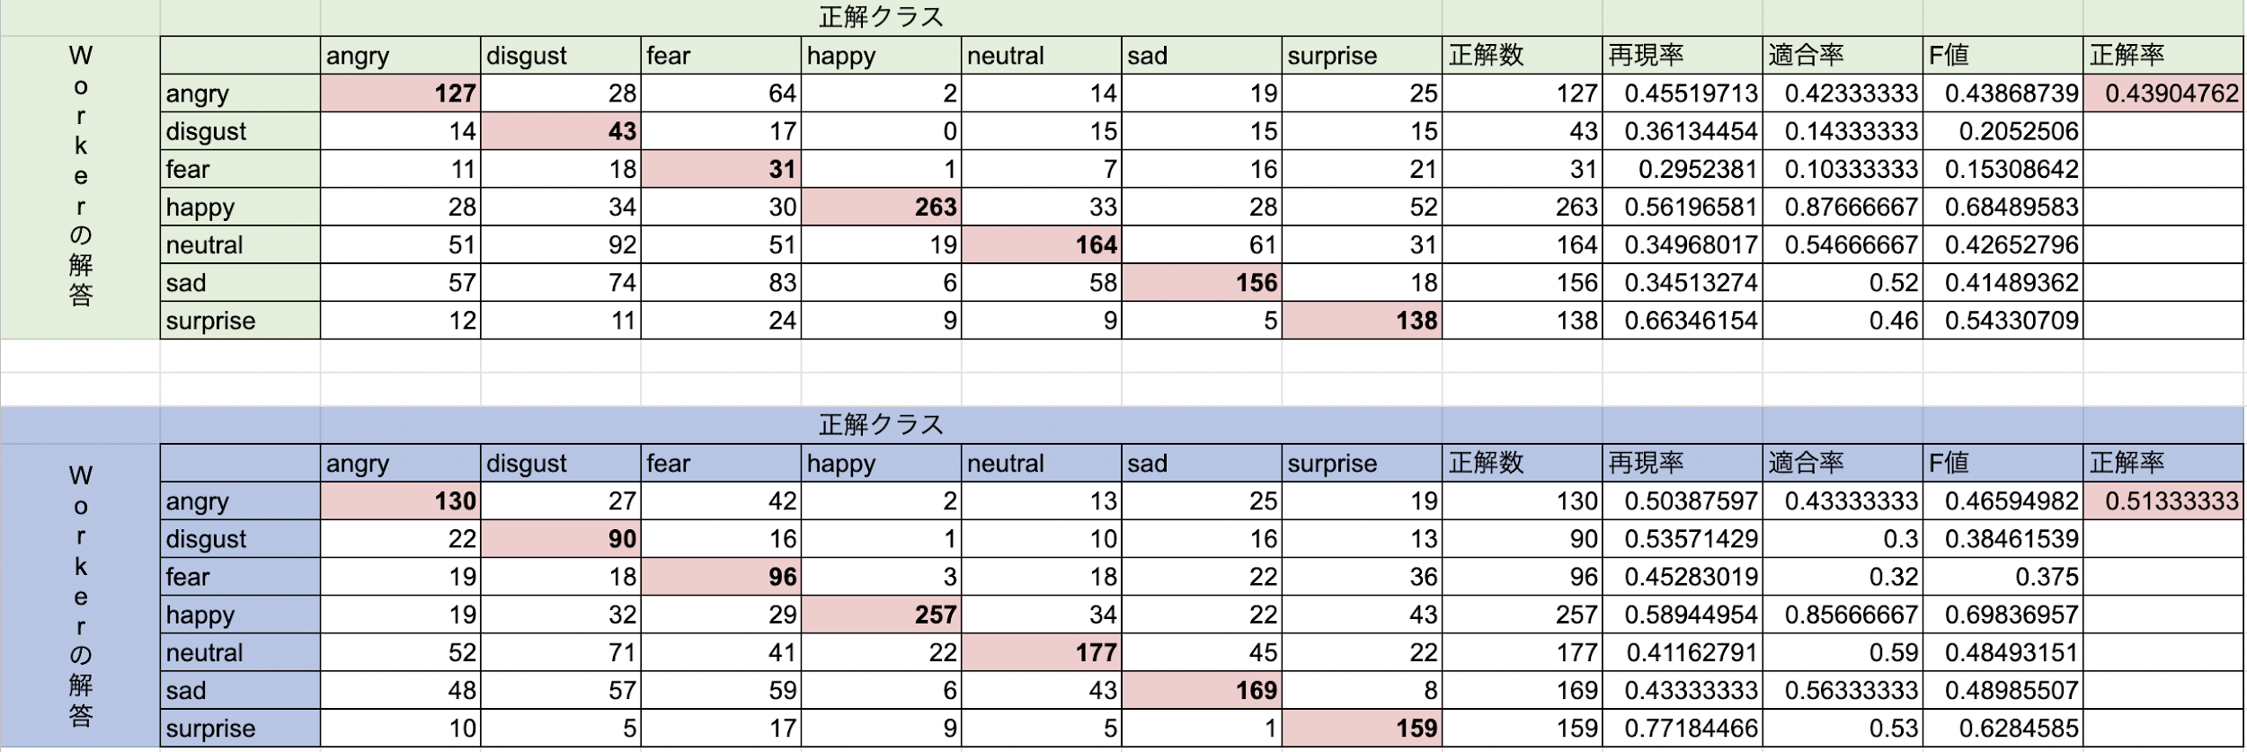
AMTの結果について オリジナルの混同行列
緑が1回目 青が2回目（ヒントありのとき）

Slide 13
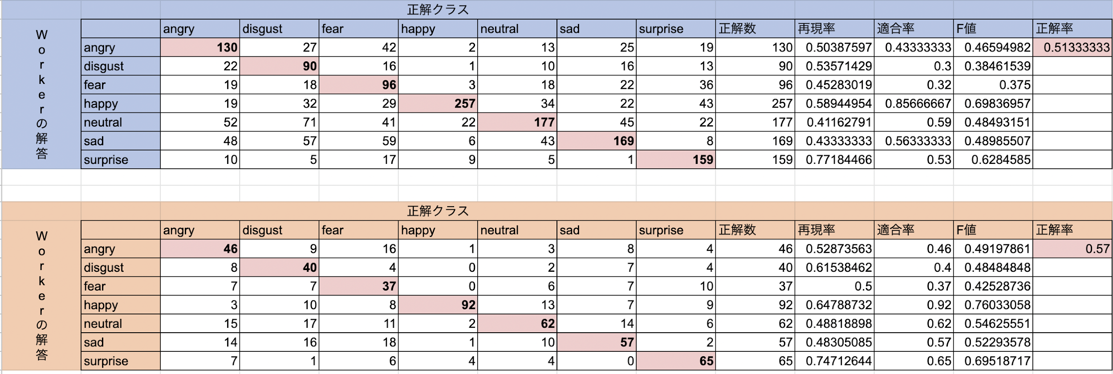
クリーニング手法について
・Dawid-Skeneの手法を用いた
・青が実験2回目のオリジナル オレンジがクリーニング後

Slide 14
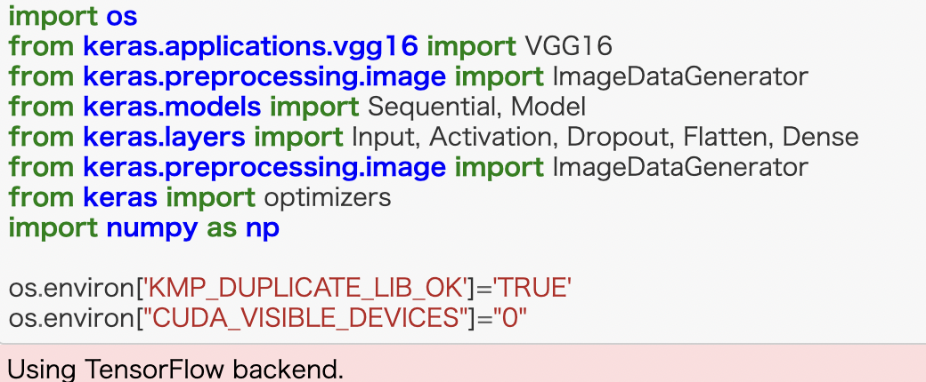
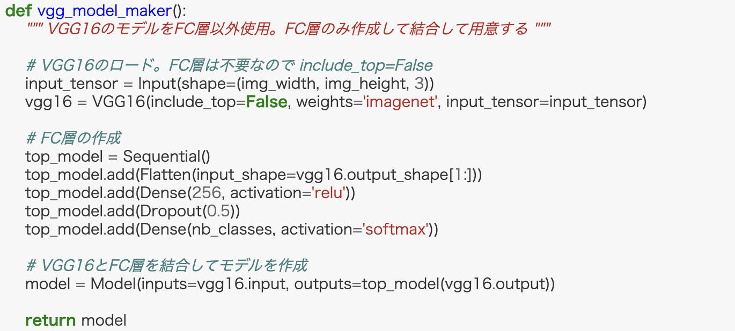
機械学習の手法について
VGG16をFine-tuningする
使用したライブラリなど
パラメータなど

Slide 15
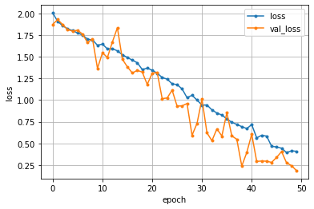
機械学習の結果について
・各クラス300枚になるまで画像を水増しした
・50エポック回した

Slide 16
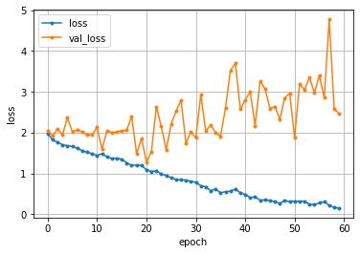
機械学習の結果について
・画像を水増ししたことで val_lossも減っている
中間発表時
今回

Slide 17
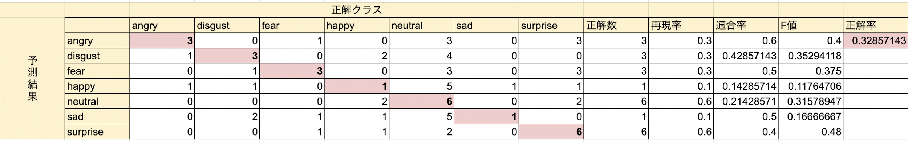
テストの結果について
・混同行列は以下のようになった。
・neutralと予測する結果が多くなってしまった。
・正解率自体は中間発表時よりも良くなった。（25% → 33%）

Slide 18
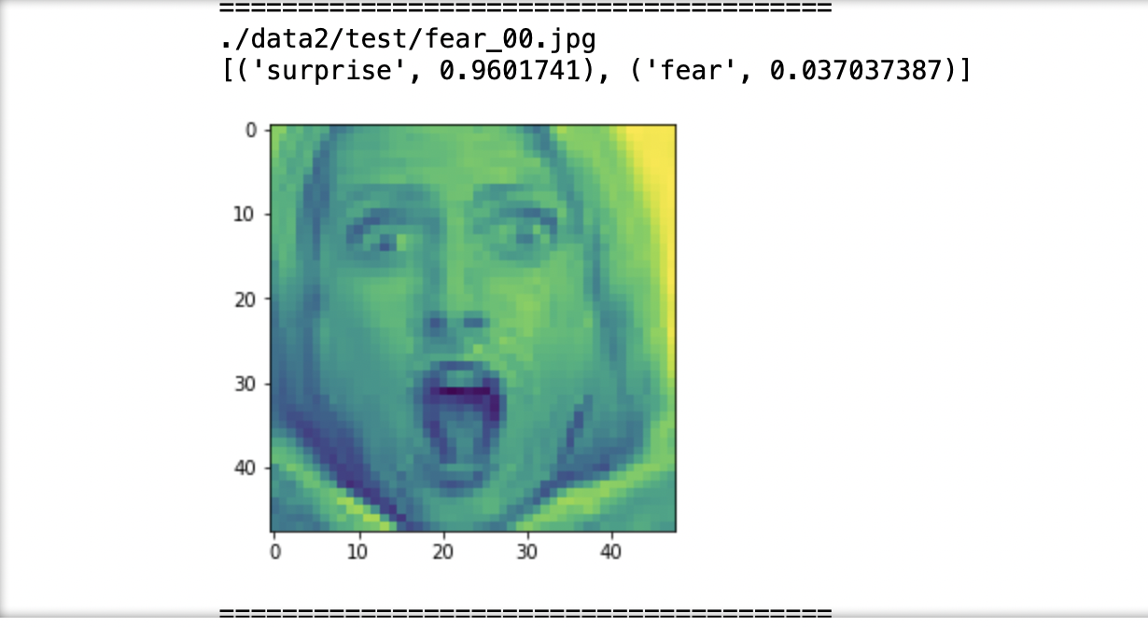
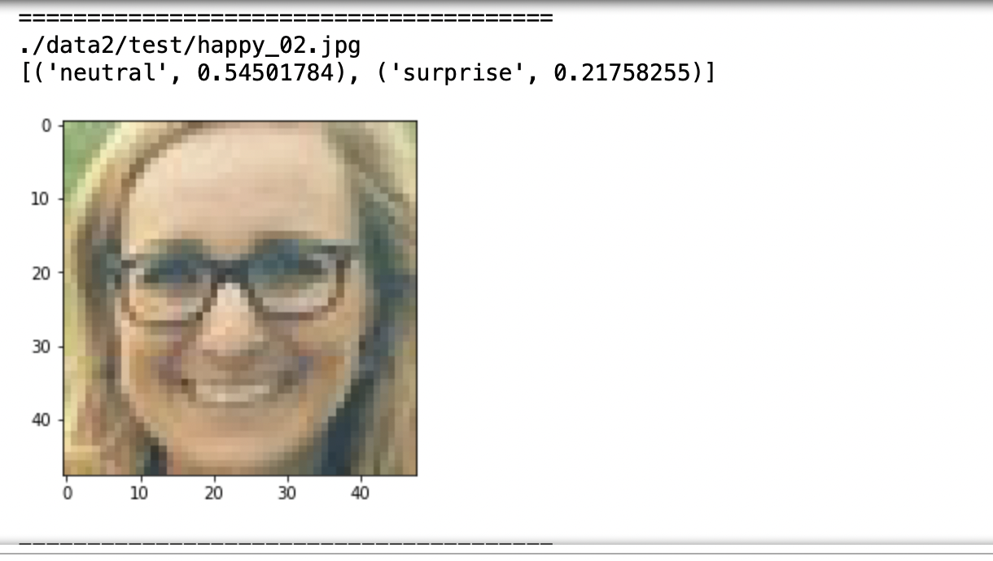
テストの結果について うまくいかなかった例
人間でも難しそうなケース
2. neutralと答えているケース

Slide 19
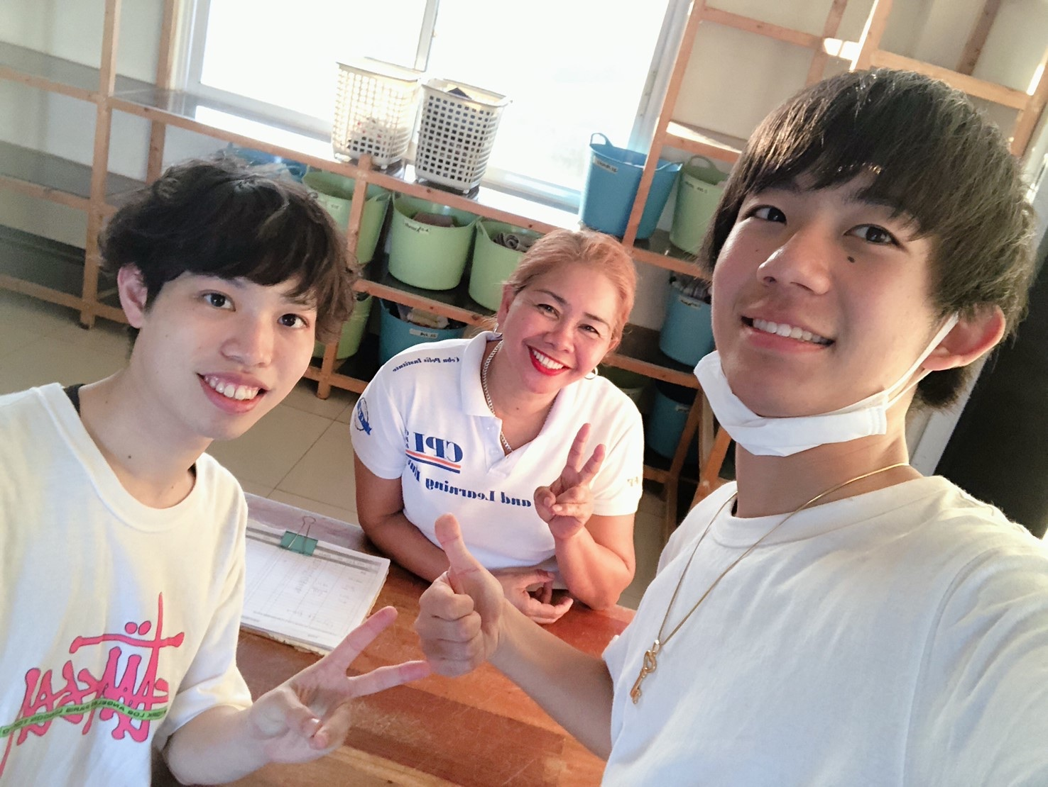
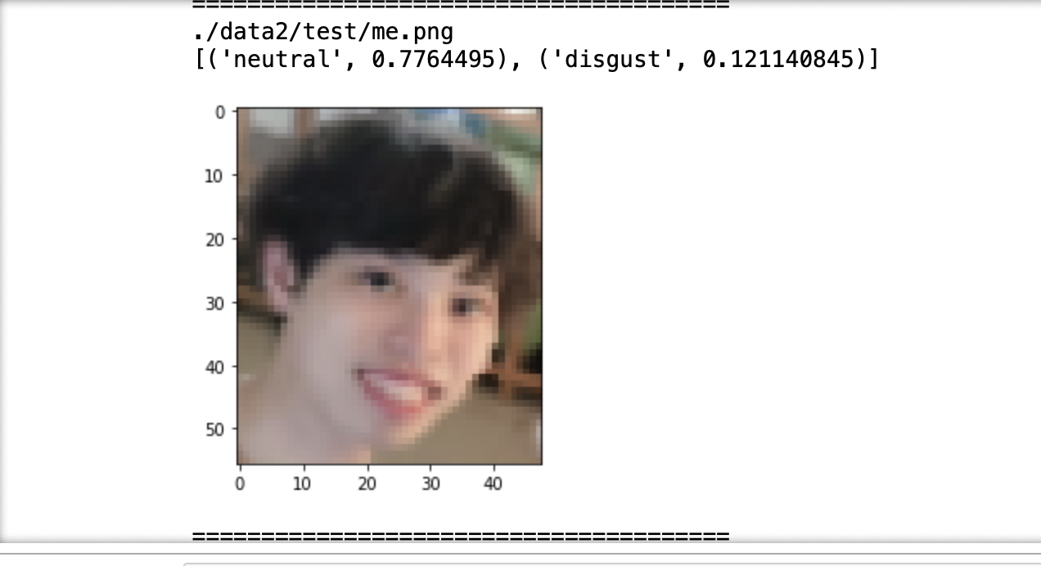
テストの結果について
・自分の写真でも試してみた
→ 結果は neutral だった

Slide 20
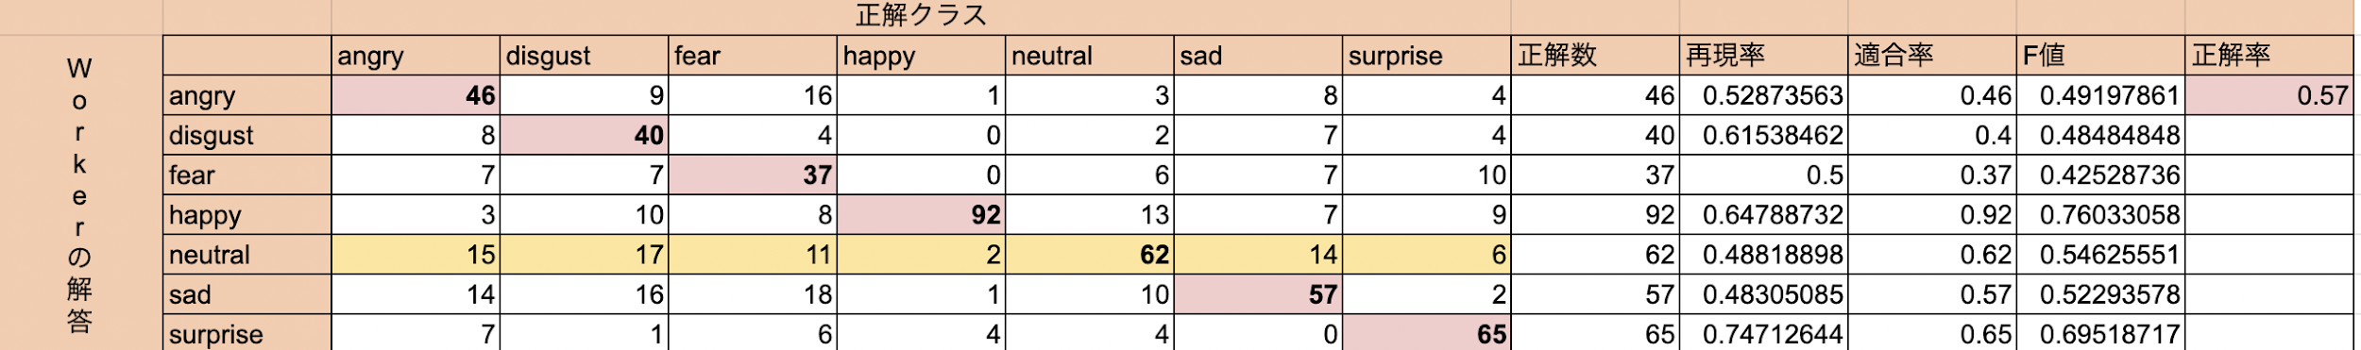
テストの結果について 考察
・neutral のラベルは不正解のラベルのばらつきが大きかった

